Slide 1
GUI-RITS(ver1.5.0)のEdge利用マニュアル 2025/05/27

Slide 2
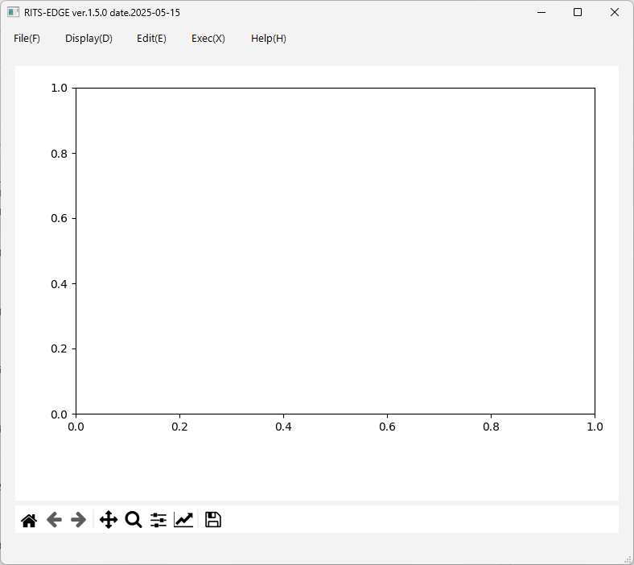
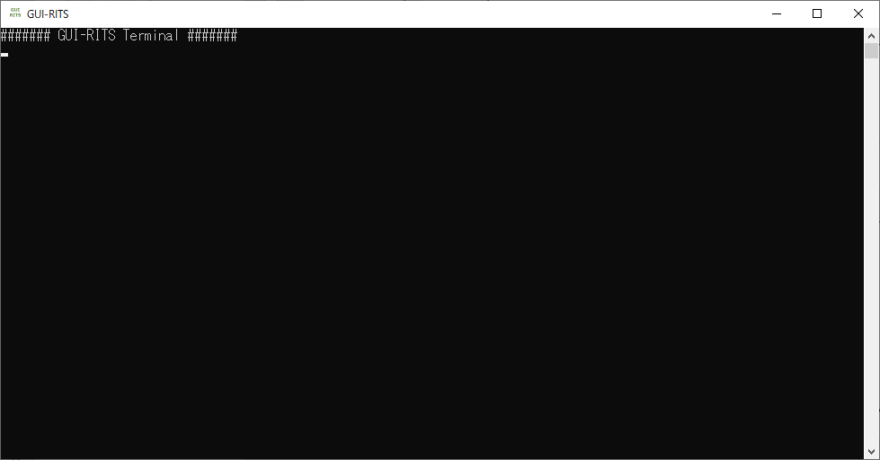
WindowsでGUI-RITSを起動すると、特段カスタマイズしない限り、このような2つの窓が立ち上がる。
本マニュアルでは、左下を「ターミナル」、右上を「メイン画面」と呼ぶ。
ターミナルにはコントロールの機能はない。邪魔なら隠しておいて可。
メイン画面
ターミナル

Slide 3
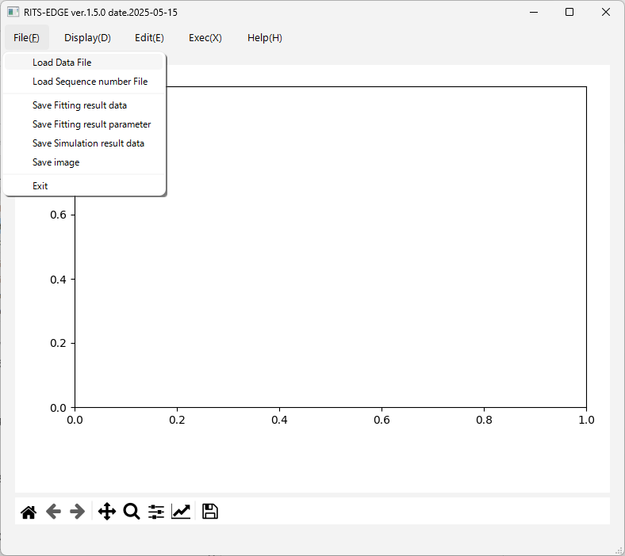

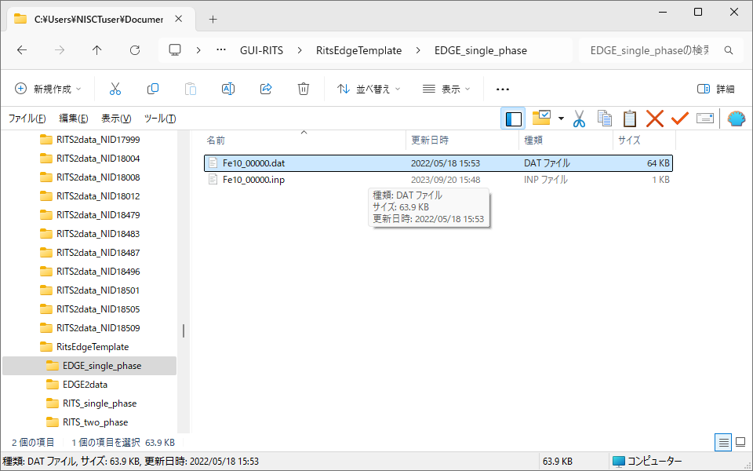
手始めに「RitsEdgeTemplate」フォルダの中の「EDGE_single_phase」からデータをロードしてみましょう。
ファイルメニューから「Load Data File」を選択します。
Windowsのエクスプローラ画面が表示されますので、データファイル'Fe10_00000.dat'を選択します。

Slide 4
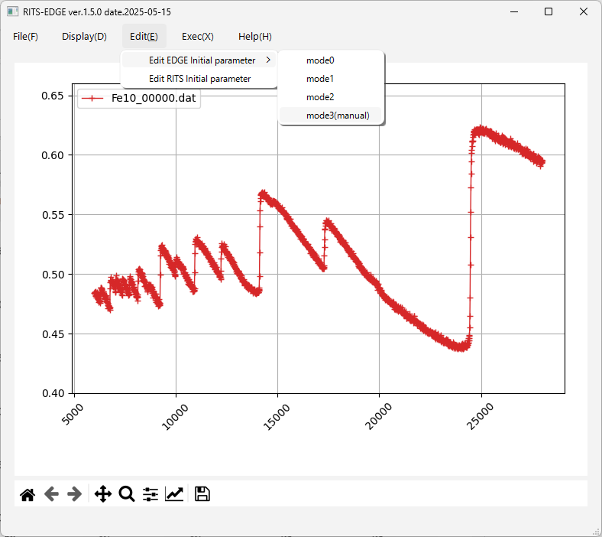
サンプルのデータファイル(Fe10_00000.dat)を読み込むと、右のメイン画面のようにスペクトルが表示されます。横軸はtof(μs)、縦軸は透過率です。
Display menuの説明は割愛します。
次に、Edit menuからmode3 (manual)を選びます。
mode0~2の説明はここでは割愛します。

Slide 5
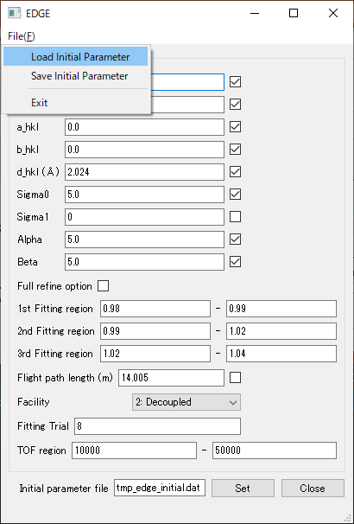
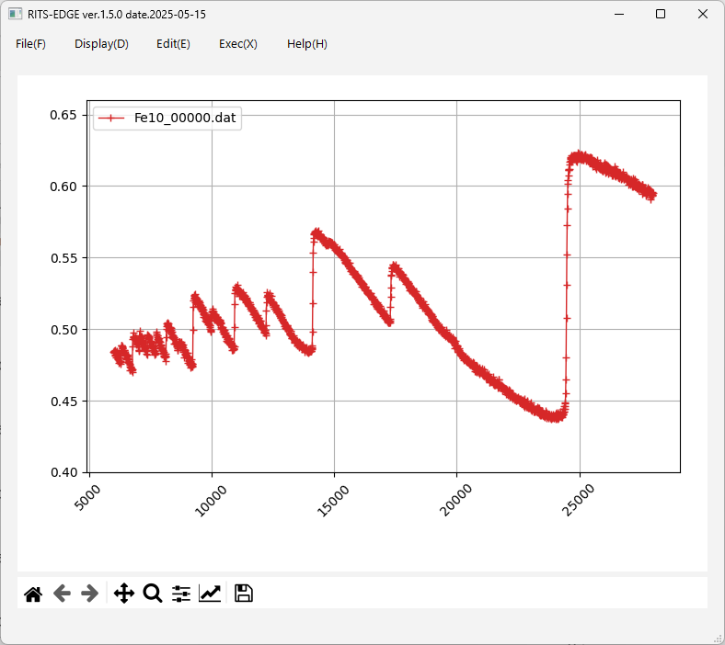
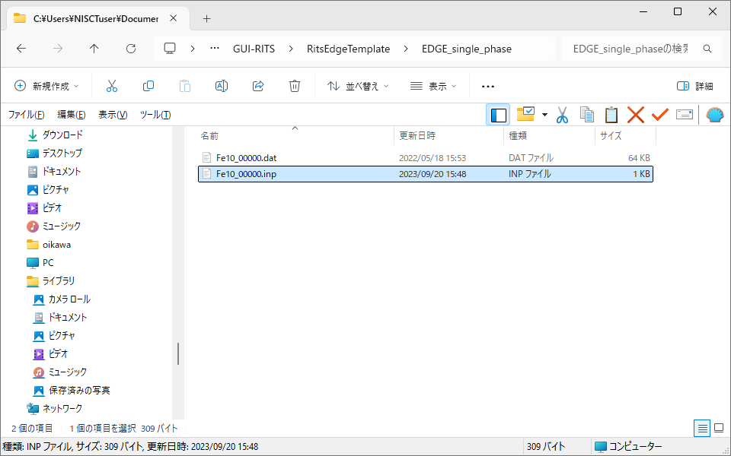
セル
精密化フラグ
EDGEのmode3で開いたパネルのFile menuから、「Load Initial Parameter」を選択することで、Windowsのエクスプローラ画面が出る。初期値ファイル（例えばFe10_00000.inp ）を選択し、数値・精密化フラグを読み込む。
あるいは、ファイルから読み込まずに、セルに数値、精密化フラグにチェックマークを手入力しても良い。

Slide 6
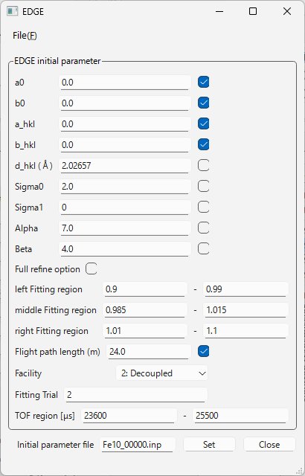

0.9 – 1.1
この試料の格子定数は2.8660Åと求められているので、精密化しない。
BL22の後方検出器位置の一例。検出器位置校正のためこちらを精密化する例。
23600 – 25500
初期値ファイル（この例ではFe10_00000.inp）を読み込むと、数値と精密可フラグが入力される。
個々のパラメータや関数については、佐藤先生のホームページや原著論文に詳述されています。
解析領域の指定方法が2通りあるが、基本的に領域が狭いほうが採用される。今の場合は、「TOF region」[µs]の範囲が正。
逆に「left Fitting region」と「right Fitting region」で限定することもできるが、こちらは解析時にd_hklの値に連動して勝手に動く（ので、私は勧めない）。

Slide 7
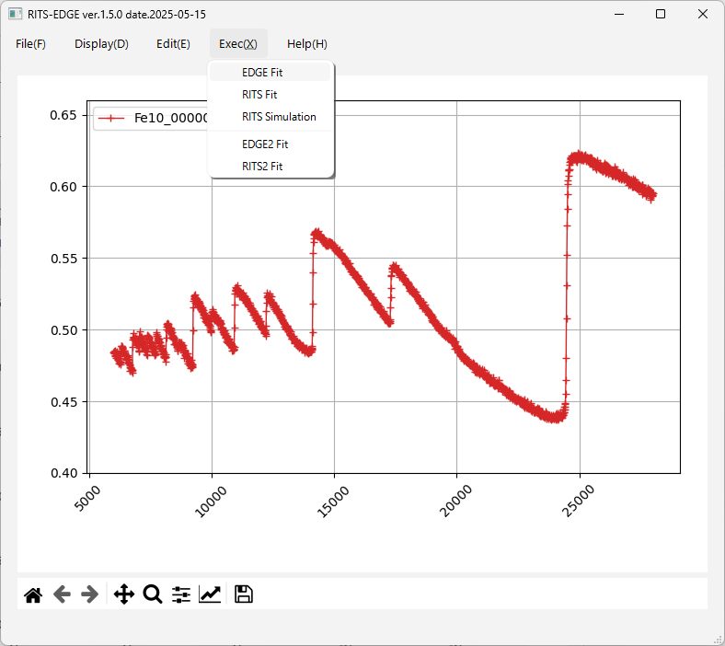
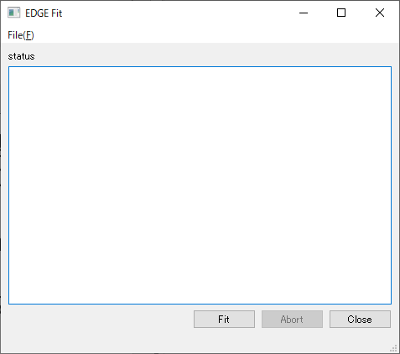
①
②
メイン画面のExec menuからEDGE Fitを選択すると、右下のEDGE Fitパネルがあらわれる。
初期値の入力値を確認したら、必ず「Set」ボタンを押す。
押し忘れると、更新前の数値・フラグのまま実行される。
精密化実行は、EDGE Fitパネルの「Fit」ボタンを押す。
SetしてからFit
③

Slide 8
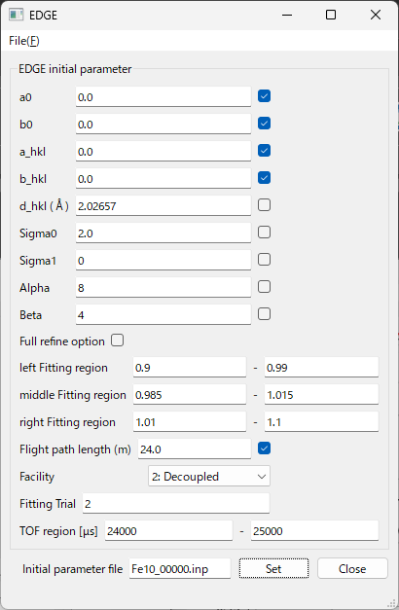
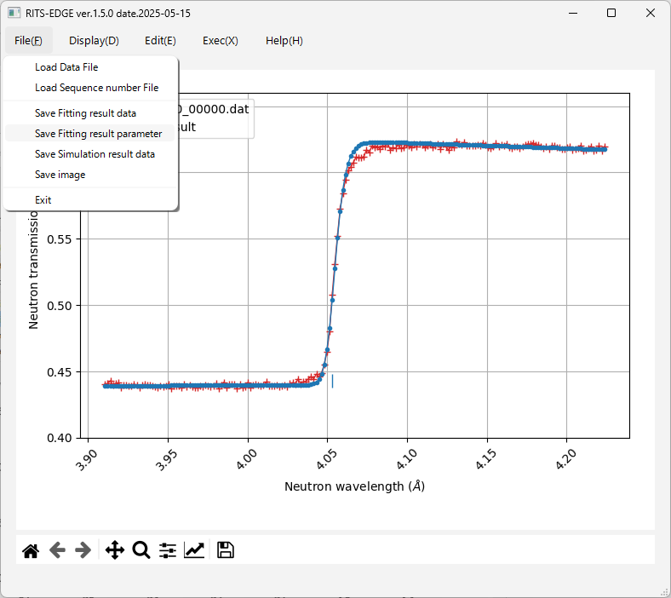
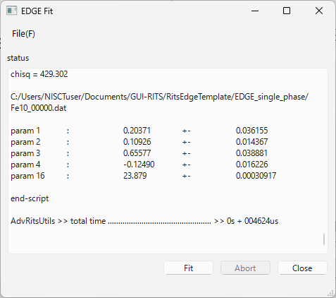
これを選択すればフィッティングデータをテキストで保存できる。
param 1 ~ 4
これを選択すればこの画面をPNGファイルで保存できる。
param 16
一瞬で解析が終わり、解析結果がEDGE Fitパネルに出てくる。
計算結果は、メイン画面のFile menuの「Save Fitting result parameter」を選択することで、Windowsのエクスプローラ画面が出るので、適当なファイル名で保存できます。
χ²
初期値ファイル保存はパネルのFile menuの「Save initial Parameter」から行う。自動で更新されない仕様なので、注意のこと。

Slide 9
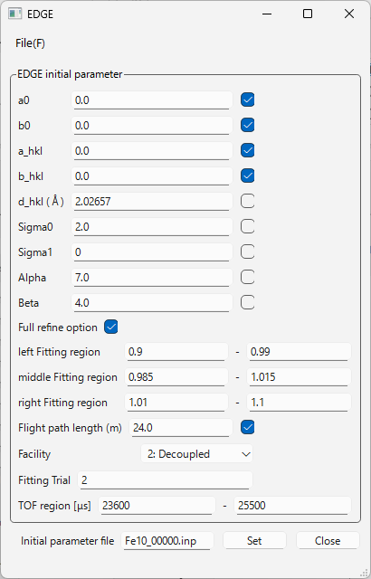
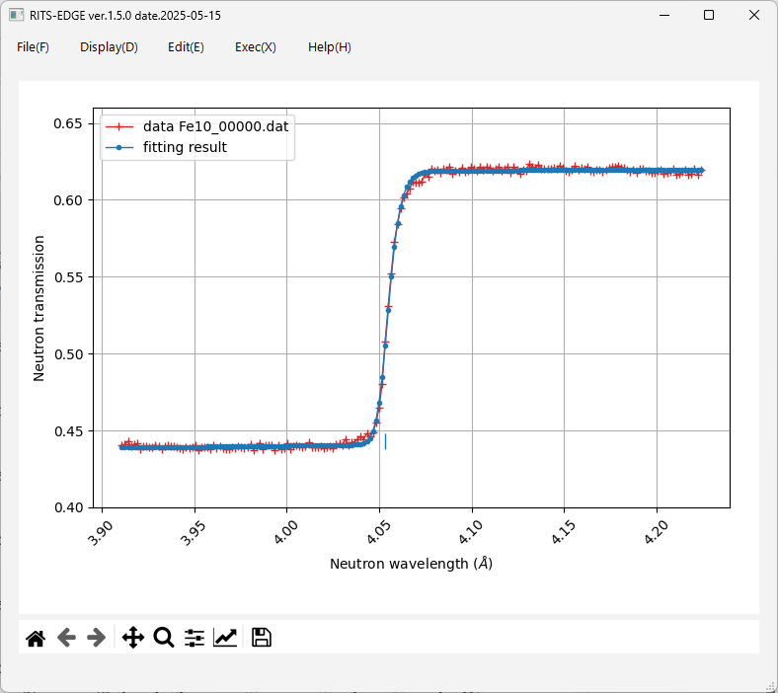
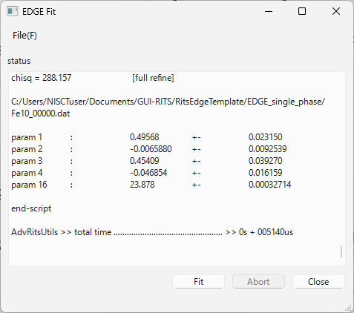
param 1 ~ 4
Full refine optionによる
Full refine optionによる
onにしてみる
param 16
Full refine optionをonにすると、
right Fitting region
↓
left Fitting region
↓
middle Fitting region
↓
all region
のフィットを行う。
Full refine optionをonにしなければ、ここまで。
残差は確実に小さくなるが、結果が正しいかは慎重に見極める必要。

Slide 10
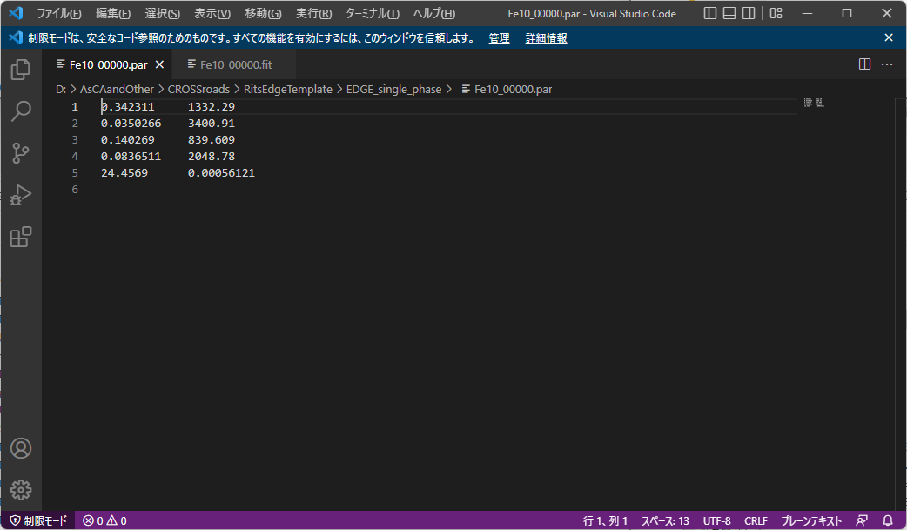
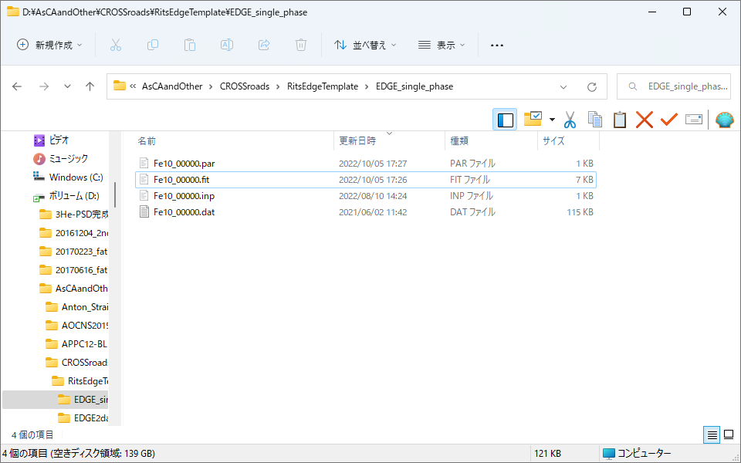
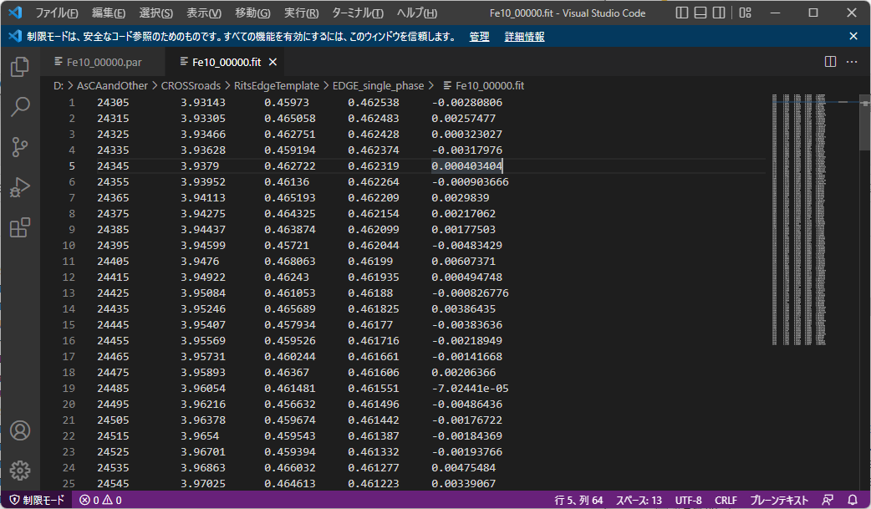
「Save Fitting result parameter」で保存したデータ
「Save Fitting result data」で保存したデータ
χ²
Notes:
先程のエッジ解析で得られたパラメータの収束値と、フィッティングパターンのデータを保存すると、このようなファイルになっています。

Slide 11
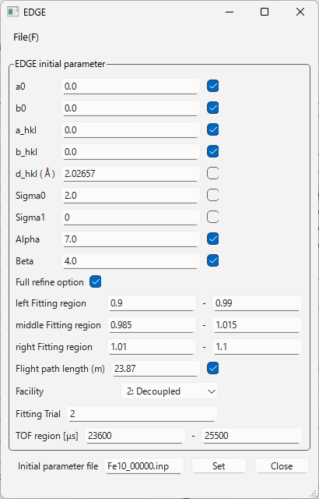
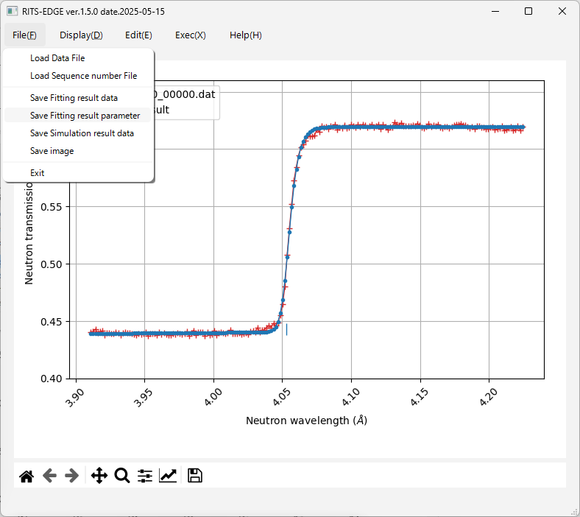
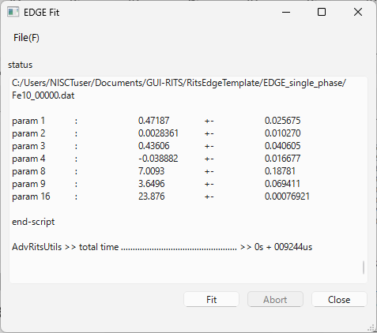
param 1 ~ 4
param 6,8,9
主にBetaの精密化による
主にAlphaの精密化による
param 16
(changed)
次に、解析を進めるつもりで、精密可フラグを追加してみる。
初期値をSetしてFitした計算結果は、右上のようになり、EDGE Fitパネルに計算結果が表示される。
χ²の値は約288から約280へ減少しているが、この結果は「正しい」のだろうか。Save Fitting result dataでデータを保存し、よく確認してください。

Slide 12
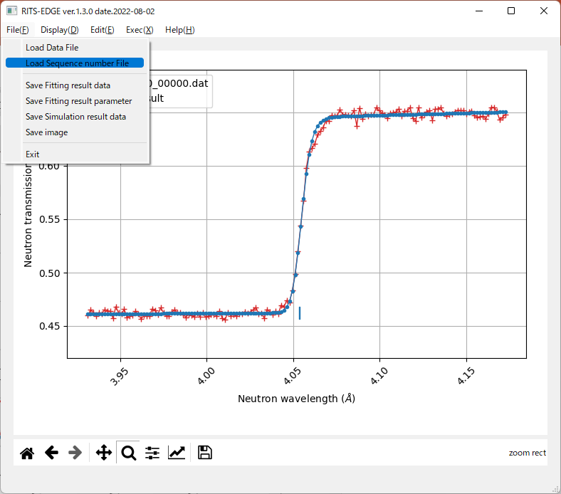
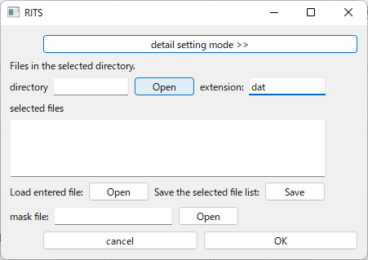
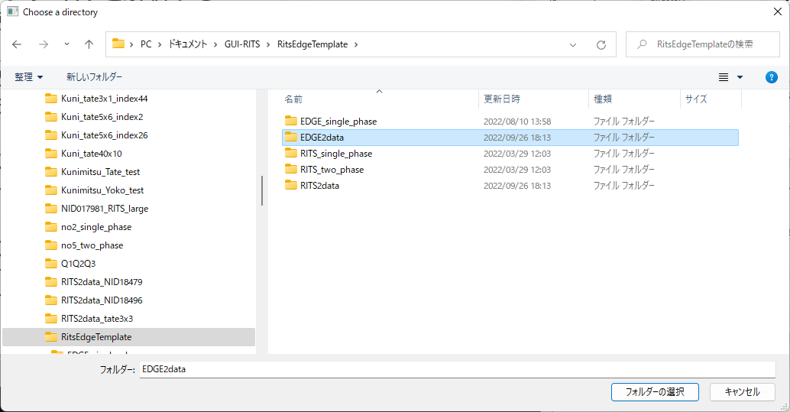
次に多数のファイルを解析するEDGE2の使い方です。「RitsEdgeTemplate」フォルダの中の「EDGE2data」からデータをロードしてみましょう。
ファイルメニューから「Load Sequence number File」を選択します。
Windowsのエクスプローラ画面が表示されますので、extension: datとし、フォルダ「EDGE2data」を選択します。

Slide 13
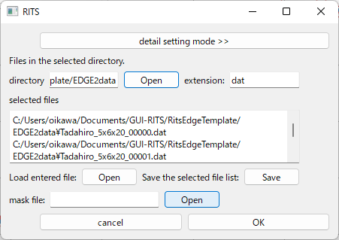
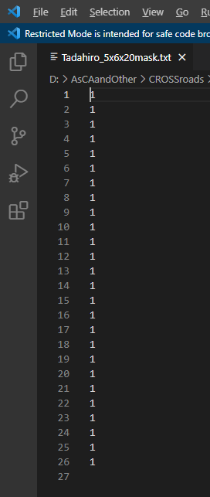
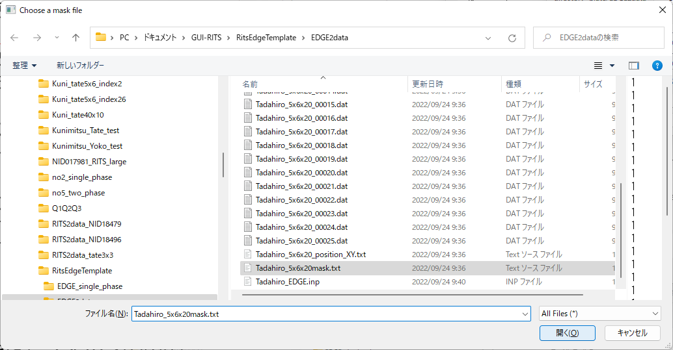
次に、mask fileを選択します。
「EDGE2data」フォルダの中の「Tadahiro_5x6x20mask.txt」を選択します。
（実際にはこのmask fileの中身はすべて1なので、選択しなくても同じ動作をします）
Notes:
ポインターをあまり頻繁に動かすな。

Slide 14
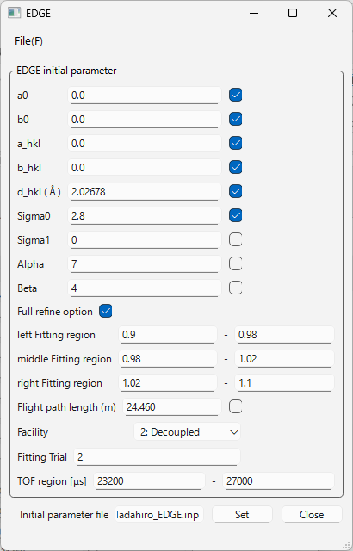
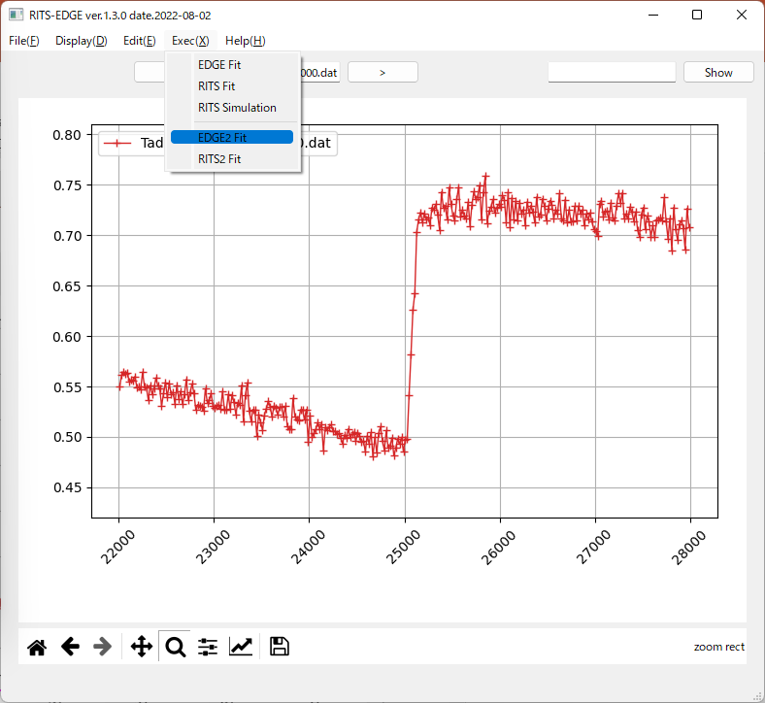
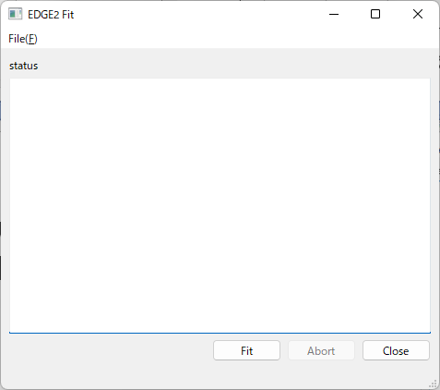
23200 – 27000
初期値ファイル（「EDGE2data」フォルダの中のTadahiro_EDGE.inp）を読み込むと、数値と精密可フラグが入力される。
メイン画面のExec menuからEDGE2 Fitを選択する。
初期値の入力値を確認したら、必ず「Set」ボタンを押す。
押し忘れると、更新前の数値・フラグのまま実行される。
精密化実行は、EDGE2 Fitパネルの「Fit」ボタンを押す。

Slide 15
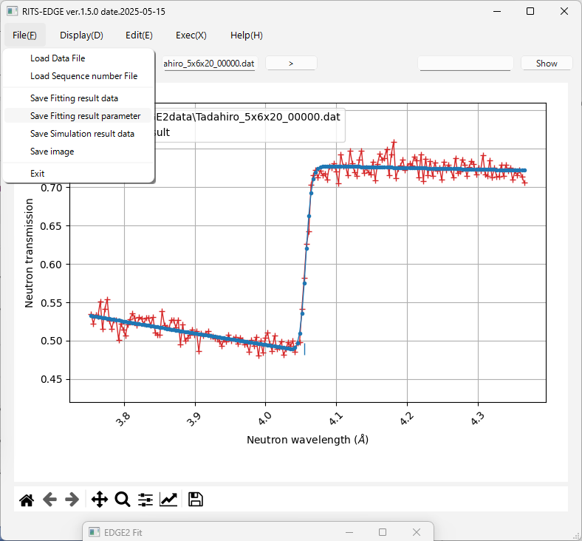
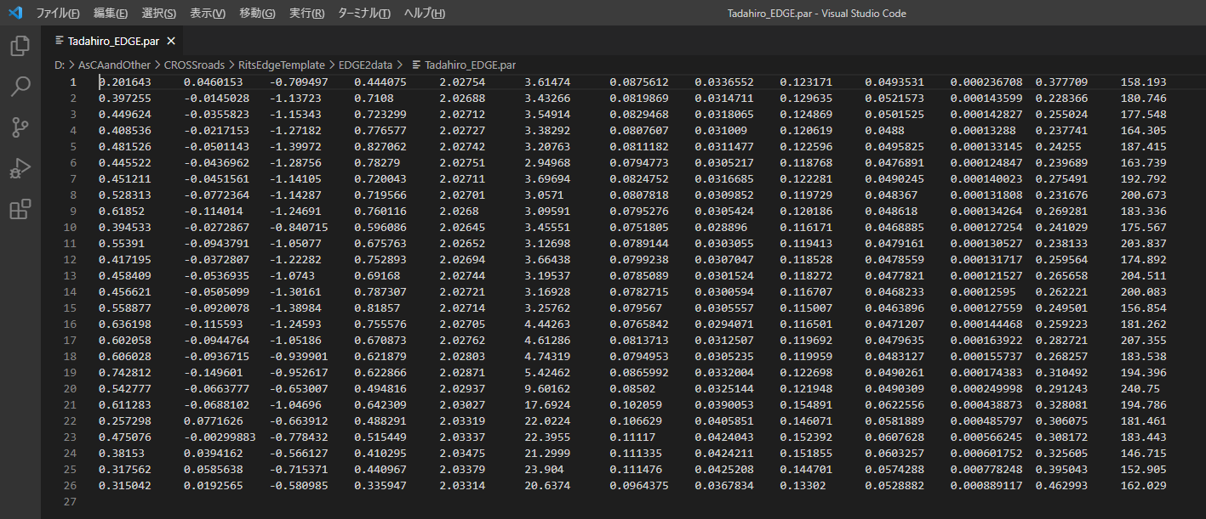
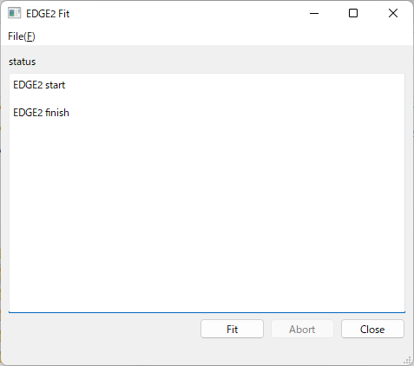
これを選択すれば「表示中の」フィッティングデータをテキストで保存できる。
計算結果は、メイン画面のFile menuの「Save Fitting result parameter」を選択することで、Windowsのエクスプローラ画面が出るので、適当なファイル名で保存できます。
Example of Result parameter
こちらに数値は出ません
a0, b0, a_hkl, b_hkl, d_hkl, sigma0,
b0_err, b_hkl_err, sigma0_err,
a0_err, a_hkl_err, d_hkl_err, χ²

Slide 16
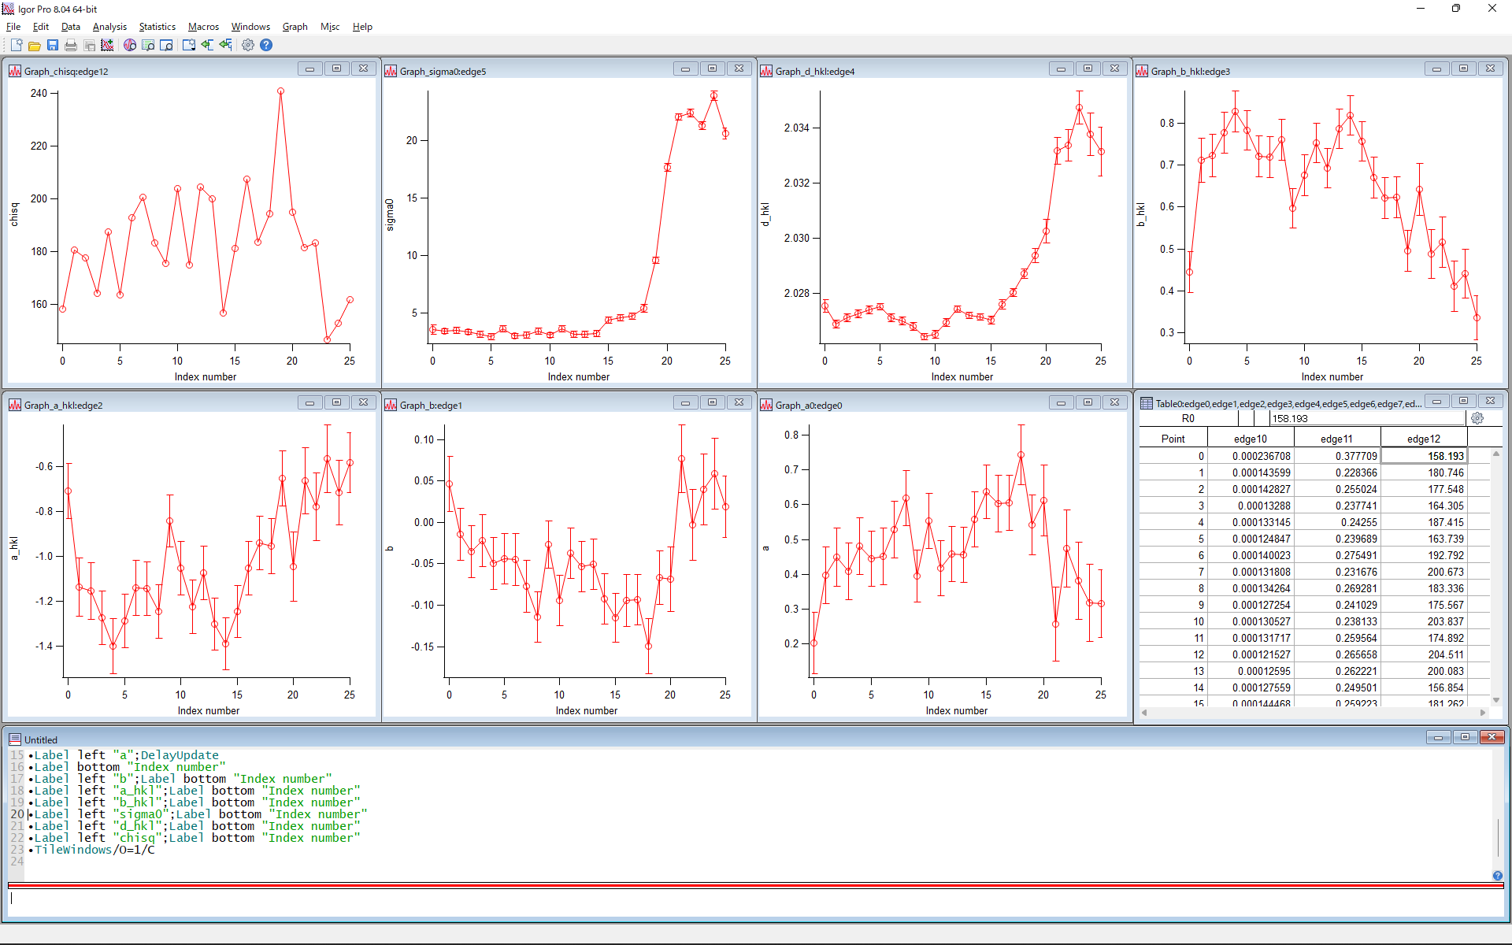
χ²
sigma0
d_hkl
b_hkl
a_hkl
b0
a0
Result parameterをIgor Proでプロット

